Slide 1
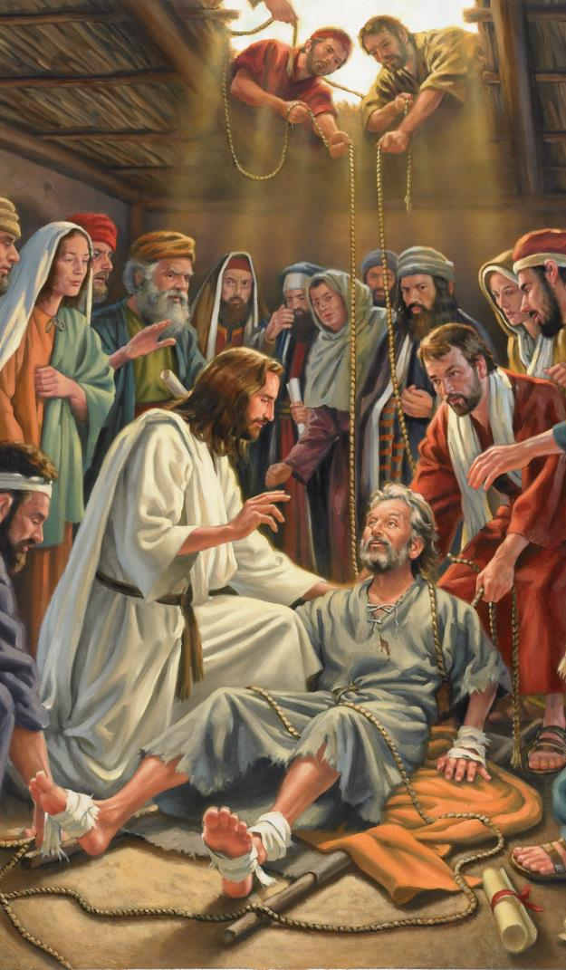
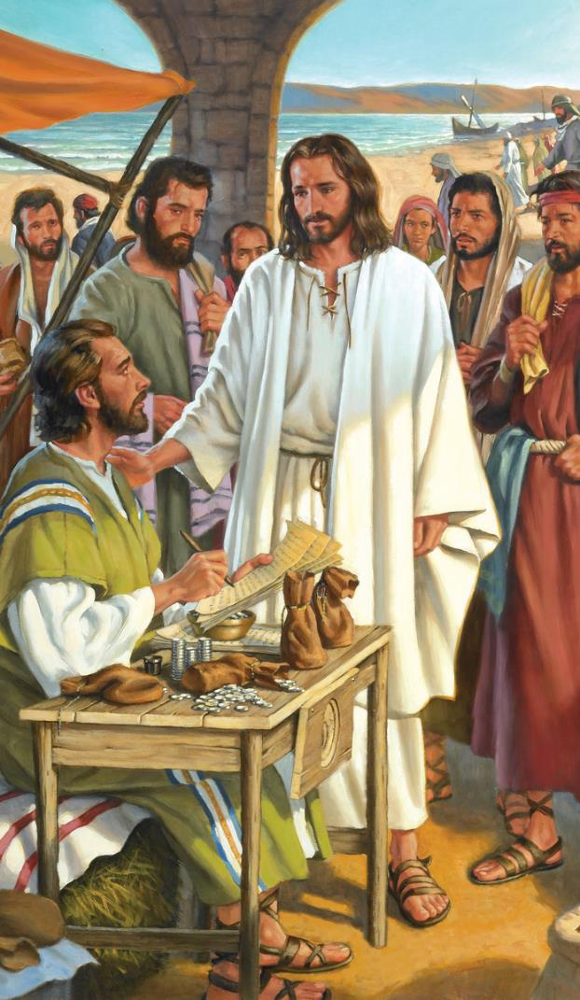
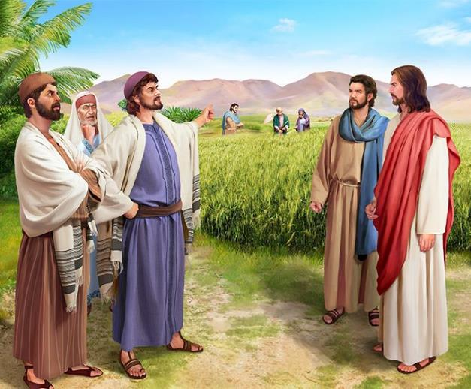
TWISPUNTE
Les 3 vir 20 Julie 2024

Slide 2
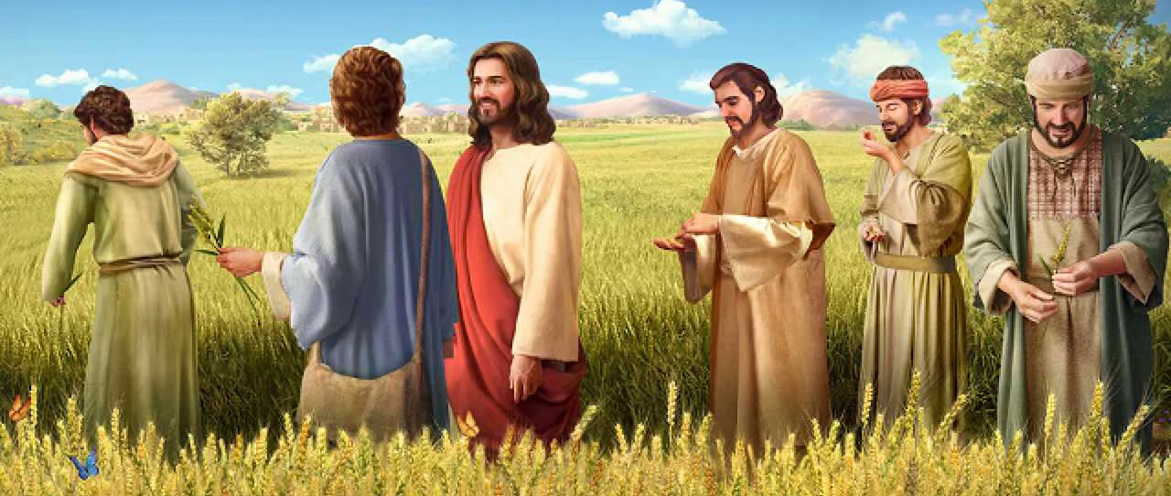
“En Hy sê vir hulle: ‘Die sabbat is gemaak vir die mens, nie die mens vir die sabbat nie. Daarom is die Seun van die mens Here ook van die sabbat’ ” (Markus 2:27, 28)

Slide 3
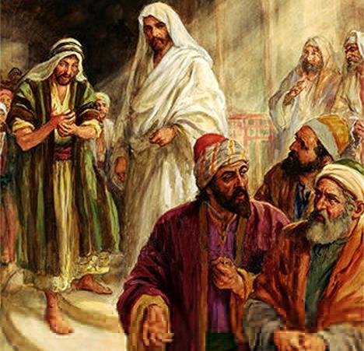
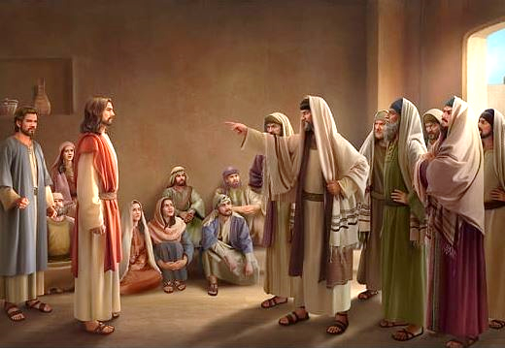
Jesus se gedrag, sy manier van preek en selfs sy genesings, het in direkte konflik gekom met die tradisies van die godsdienstige owerhede.
Hulle het hom as godslasterlik beskou; vraat en vriend van sondaars; Sabbat oortreder... Hulle het hom selfs daarvan beskuldig dat hy vir Beëlsebul gewerk het!
Sy eie familielede het geglo dat Jesus sy kop verloor het as gevolg van oorwerk.
Sonder twyfel was die lewe van Jesus 'n omstrede lewe.
Omstredenheid oor vergifnis. Markus 2:1-12.
Voedsel twispunte. Markus 2:13-22.
Omstredenheid oor die Sabbat. Markus 2:23-3:6.
Omstrede vrae oor Jesus:
Met watter krag doen Hy wonderwerke? Markus 3:22-30.
Is Jesus kranksinnig? Markus 3:20-21, 31-35.

Slide 4
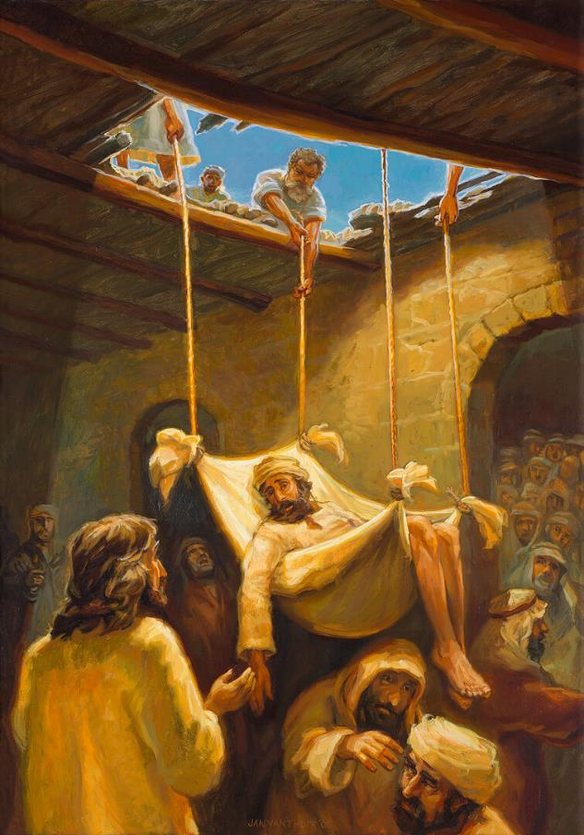
OMSTREDENHEID OOR VERGIFNIS
“En toe Jesus hulle geloof sien, sê Hy vir die verlamde: ‘Seun, jou sondes is jou vergewe.” (Markus 2:5)
Toe Jesus na Petrus se huis in Kapernaum teruggekeer het, het baie mense na hom kom luister (Markus 2:1-2). Vier vriende het nader gekom sodat Jesus hulle verlamde vriend kon genees, maar hulle kon nie naby Hom kom nie. Vasbeslote om hom na Jesus te bring, het hulle na die dak gegaan en 'n opening gemaak om hom te laat sak. Jesus se toespraak is onderbreek en almal het stilgebly en gewag om te sien wat Jesus sou doen (Markus 2:3-4).
“Jou sondes is jou vergewe" (Markus 2:5). Die verlamde kon beweer het: "wat ek nodig het, is om te loop." Maar hy het dit nie gedoen nie. Jesus het die wortel van sy siekte genees. Hy het nie omgegee om nie weer te loop nie, maar oor die vergifnis wat vrede aan sy siel gegee het.
Vir die skrifgeleerdes was dit godslastering (waar, as Jesus nie God was nie). Om te demonstreer dat hy die mag het om te vergewe, het Jesus die verlamde genees (Markus 2:8-11).
Die mense het God geprys omdat Hy Jesus die mag gegee het om sondes te vergewe (Markus 2:12; Mt. 9:8). Die verlamde het geloop; maar die skrifgeleerdes is blind gelaat en kon nie sien dat Jesus hulle verstand kon lees, die sondaar kon vergewe en hom genesing kon gee nie.

Slide 5
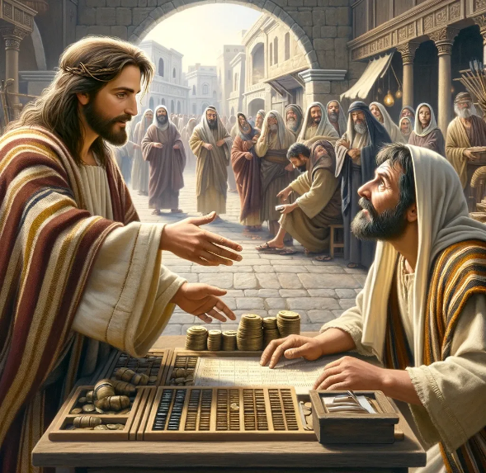
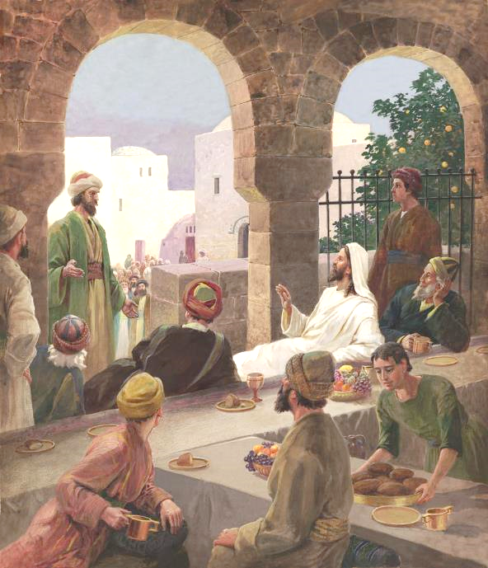
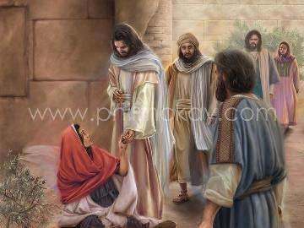
VOEDSEL TWISPUNTE
“En toe Hy verbygaan, sien Hy Levi, die seun van Alféüs, by die tolhuis sit en sê vir hom: ‘Volg My’. En hy het opgestaan en Hom gevolg” (Markus 2:14).
Dit is nie moeilik om jou die twis voor te stel wat Levi se oproep gewek het nie (Markus 2:13-14). Vir 'n ortodokse Jood was 'n tollenaar erger as 'n heiden. Hy was 'n afvallige Jood wat aan sy vyande verkoop is. Hulle kon nie saam met hom eet of aan hom raak nie.
Maar dinge het erger geword. Jesus het nie net in die tollenaar se huis geëet nie, hy het homself omring met baie soos hy. (Markus 2:15). Die kritici het nie die geleentheid gemors nie: "Wat is dit, dat hy saam met tollenaars en sondaars eet en drink?" (Markus 2:16).
Jesus het hulle logies weerlê: waar beter as hier sal Ek sondaars vind om te red? (Markus 2:17). Daarbenewens het hy hulle uitgedaag om hul eie gevoelens te ondersoek. Hulle moes leer om lief te hê (Matt. 9:12-13).

Slide 6
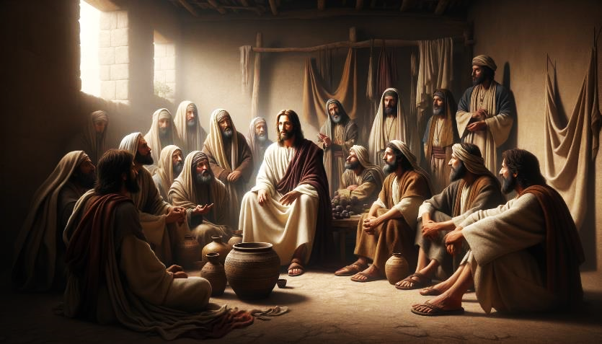
VOEDSEL TWISPUNTE (2)
“En Jesus sê vir hulle: Kan die bruilofsgaste dan vas terwyl die bruidegom by hulle is? So lank as hulle die bruidegom by hulle het, kan hulle nie vas nie” (Markus 2:19)
Die Fariseërs het nie geleer om lief te hê nie, maar het Johannes se dissipels aangehits om by hulle kritiek aan te sluit: "Hoe is dit dat Johannes se dissipels en die dissipels van die Fariseërs vas, maar joune nie?" (Mark. 2:18).
Die gelykenis van die bruilof (Markus 2:19-20).
Hoe kan iemand vas terwyl hy by 'n troue is? Die bruidegom is Jesus; die gaste die dissipels. Wanneer Jesus gesterf het en opgewek is, dan sou sy dissipels moes vas.
Die gelykenis van die nuwe en die oue (Mark. 2:21-22).
Die lewende leringe van Jesus het geen plek in die dooie leerstellings van tradisie gehad nie; en andersom.
Jesus se reaksie het gekom in die vorm van gelykenisse:

Slide 7
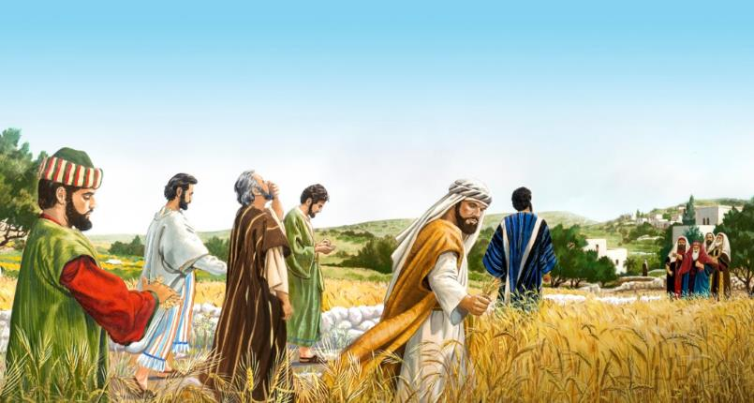
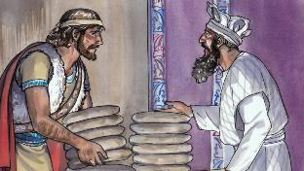
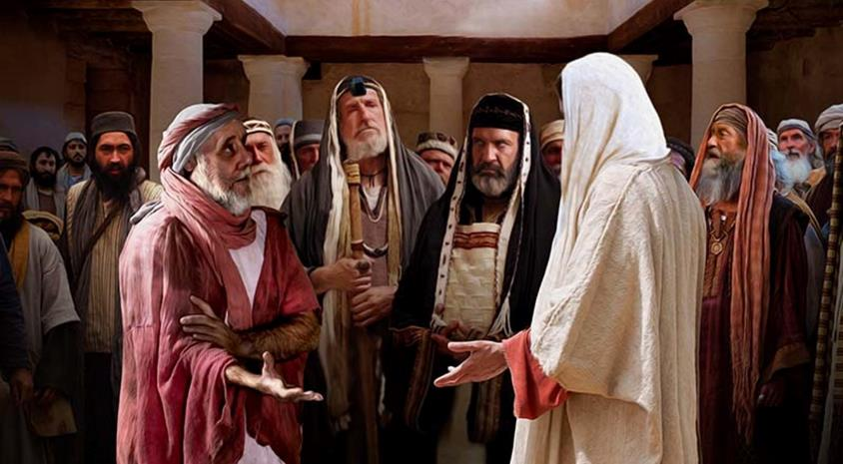
OMSTREDENHEID OOR DIE SABBAT
“Toe sê die Fariseërs vir Hom: “Kyk, waarom doen hulle op die sabbat wat nie geoorloof is nie?” (Mark 2:24)
Die Fariseërs het 39 vorme van werk geleer wat die Sabbatsrus wat deur God ingestel is, oortree het.
Deur die graan te neem en die skil daarvan te verwyder om dit te eet, het die dissipels drie verbode werke op die Sabbat verrig: oes; dors; en wanning. (Mk. 2:23-24; Mt. 12:1-2).
Jesus se reaksie: Onthou jy nie dat Dawid, toe hy honger was, die gewyde brood geëet het, wat net die priesters kon eet nie? (Markus 2:25-26).
Later het Jesus 'n "werk" verrig wat nie onder die 39 ingesluit is nie, maar wat ook as 'n oortreding van die Sabbat beskou is: genesing (Markus 3:1-3).
Jesus se reaksie: "Wat is op die Sabbat geoorloof: om goed te doen of kwaad te doen, om lewe te red of om dood te maak?" (Markus 3:4).
Uiteindelik is Jesus Here van die Sabbat, en Hy het dit vir ons tot ons beswil gegee (Markus 2:27-28).
Vreemd genoeg het die ywerige Sabbatonderhouers 'n moord beplan (Markus 3:6).

Slide 8
OMSTREDE VRAE OOR JESUS

Slide 9
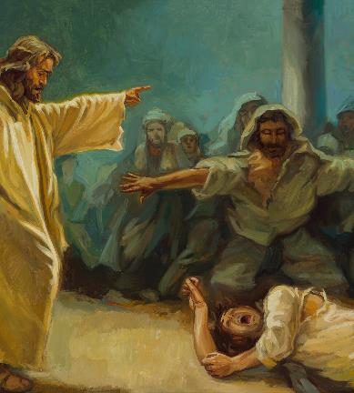
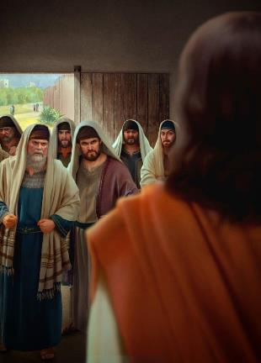
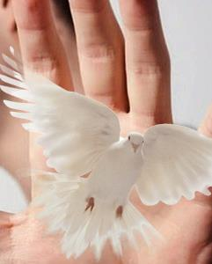
MET WATTER KRAG DOEN HY WONDERWERKE?
“En die skrifgeleerdes wat van Jerusalem af gekom het, het gesê: Hy het Beëlsebul! en: Deur die owerste van die duiwels dryf Hy die duiwels uit” (Markus 3:22)
Markus begin 'n verhaal oor Jesus se familie, maar onderbreek dit om 'n twis met die Fariseërs te vertel. Later sal hy terugkeer na die eerste verhaal. Hierdie patroon word by verskeie geleenthede deur Markus gebruik om by twee soortgelyke verhale aan te sluit, wat die sentrale as die belangrikste beklemtoon.
Jesus se familie soek hom
Markus 3:20-21
Beskuldiging van die Fariseërs
Markus 3:22-30
In hierdie geval is die belangrike verhaal die skrifgeleerdes se beskuldiging oor watter mag dit was wat Jesus toegelaat het om duiwels uit te dryf (Markus 3:22).
Jesus se familie soek hom
Markus 3:31-35
Weereens gebruik Jesus 'n gelykenis om die absurditeit van die beskuldigings teen hom te demonstreer (Markus 3:23-27). Jesus gaan die huis van die sterk man (Satan) binne, bind hom en kan dus sy eiendom plunder (bevry die duiwel wat besete is).
Dit gebruik ook die geleentheid om te waarsku teen die gevaar om die werk van die Heilige Gees aan die duiwel toe te skryf (Markus 3:28-30).

Slide 10
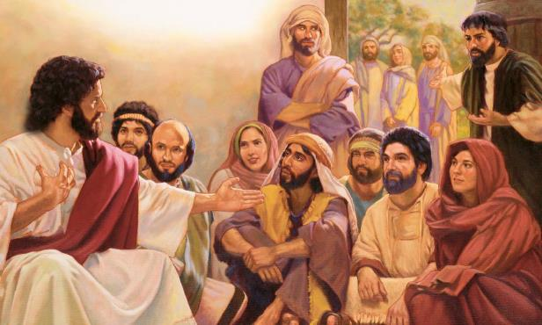
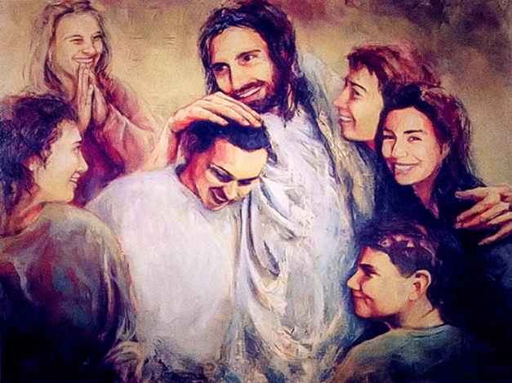
IS JESUS KRANKSINNIG?
“Toe sy mense dit hoor, gaan hulle uit om Hom in die hande te kry; want hulle het gesê: Hy is buite sy sinne” (Markus 3:21)
Wat het Jesus se familie laat dink dat hy mal geword het (Markus 3:20-21)?
Oorwerk, swak voeding, spanning as gevolg van sy voortdurende gesprekke met skrifgeleerdes en Fariseërs ...
Na 'n kort verposing hervat Markus die verhaal en stel hy die familielede bekend wat Jesus gesoek het: sy moeder en sy broers (Markus 3:31).
Wat 'n gebrek aan oorweging vir sy familie aan die kant van Jesus! (Markus 3:32-33).
Maar voorkoms mislei. Sy ma en broers was verkeerd. Om hul werk te verlaat om op daardie oomblik aan hulle aandag te gee, was nadelig vir sy sending en vir hulself.
Belangriker as vleeslike bande is die bande wat Jesus met sy geestelike familie verenig: "Elkeen wat God se wil doen, is my broer en suster en moeder" (Markus 3:35).

Slide 11
“Die gees van vervolging sal nie opgewonde wees teen diegene wat geen verbintenis met God het nie, en dus geen morele krag het nie. Dit sal gewek word teen die getroues, wat geen toegewings aan die wêreld maak nie en nie deur sy opinies, sy guns of sy opposisie beïnvloed sal word nie. 'n Godsdiens wat 'n lewende getuienis ten gunste van heiligheid het, en wat hoogmoed, selfsug, gierigheid en modieuse sondes bestraf, sal deur die wêreld en deur oppervlakkige Christene gehaat word.... Wanneer jy smaad en vervolging ervaar, is jy in uitstekende geselskap; want Jesus het dit alles verduur, en nog baie meer. As jy getroue wagte vir God is, is hierdie dinge vir jou 'n kompliment. Dit is die heldhaftige siele, wat waar sal wees as hulle alleen staan, wat die onverganklike kroon sal wen."
EGW (The Medical Ministry, pg. 282)

